Slide 1


Agustus 2026

Slide 2






Lima Pilar GEBADA
Dalam Komunitas
1 Timotius 4:13
Gerakan Baca
Dengar Alkitab
(GEBADA) adalah
Praktik Alkitabiah
Mendengarkan
Alkitab Bersama-sama.
Mendengarkan
Wahyu 1:3
Seluruh Alkitab
Matius 4:4
Secara Teratur
Mazmur 1:2
Kualitas Tinggi
Nehemia 8:9

Slide 3





Dalam Komunitas
1 Timotius 4:13 (TB)
Sementara itu, sampai aku datang bertekunlah dalam membaca Kitab-kitab Suci (Public Reading of Scripture), dalam membangun dan dalam mengajar.
Mendengarkan
Wahyu 1:3 (TB)
Berbahagialah ia yang membacakan dan mereka yang mendengarkan kata-kata nubuat ini, dan yang menuruti apa yang ada tertulis di dalamnya, sebab waktunya sudah dekat.
Seluruh Alkitab
Matius 4:4 (TB)
Tetapi Yesus menjawab: ”Ada tertulis: Manusia hidup bukan dari roti saja, tetapi dari setiap firman yang keluar dari mulut Allah.”
Secara Teratur
Mazmur 1:2 (TB)
Tetapi yang kesukaannya ialah Taurat Tuhan, dan yang merenungkan Taurat itu siang dan malam.
Kualitas Tinggi
Nehemia 8:9 (TB)
Bagian-bagian dari pada kitab itu, yakni Taurat Allah, dibacakan dengan jelas, dengan diberi keterangan-keterangan, sehingga pembacaan dimengerti.

Slide 4
Contoh-contoh GEBADA dalam Perjanjian Lama
Keluaran 17:14a (TB)
Kemudian berfirmanlah TUHAN kepada Musa: ”Tuliskanlah semuanya ini dalam sebuah kitab sebagai tanda peringatan, dan ingatkanlah ke telinga Yosua, …
Keluaran 24:7a (TB)
Diambilnyalah kitab perjanjian itu, lalu dibacakannya dengan didengar oleh bangsa itu …
Ulangan 31:11b (TB)
Maka haruslah engkau membacakan hukum Taurat ini di depan seluruh orang Israel.
Yeremia 36:6b (TB)
Membacakan perkataan-perkataan TUHAN kepada orang banyak di rumah TUHAN dari gulungan yang kautuliskan langsung dari mulutku itu

Slide 5
Contoh-contoh GEBADA dalam Perjanjian Baru
Lukas 4:16b (TB)
Dan menurut kebiasaan-Nya pada hari Sabat Ia masuk ke rumah ibadat, lalu berdiri hendak membaca dari Alkitab.
Kisah Para Rasul 15:21 (TB)
Sebab sejak zaman dahulu hukum Musa diberitakan di tiap-tiap kota, dan sampai sekarang hukum itu dibacakan tiap-tiap hari Sabat di rumah-rumah ibadat.
Kolose 4:16a (TB)
Dan bilamana surat ini telah dibacakan di antara kamu, usahakanlah, supaya dibacakan juga di jemaat Laodikia…
1 Tesalonika 5:27 (TB)
Demi nama Tuhan aku minta dengan sangat kepadamu, supaya surat ini dibacakan kepada semua saudara.

Slide 6
Indonesia:
Arab:
Inggris:
Jepang:
Korea:
Mandarin:
Rusia:
Spanyol:
Prancis:
143 jam
90 jam
98 jam
118 jam
85 jam
100 jam
98 jam
106 jam
98 jam
Berapa Lama
Waktu yang
Dibutuhkan
untuk
Mendengarkan
Seluruh Alkitab?
* Mendengarkan Audio Drama Bible di Aplikasi PRS

Slide 7
Waktu Mendengarkan 66 Kitab Alkitab
Perjanjian Lama
Kejadian | 6j 19m | Pengkhotbah | 1j 22m
Keluaran | 5j 35m | Kidung Agung | 37m
Imamat | 4j 21m | Yesaya | 8j 16m
Bilangan | 5j 26m | Yeremia | 8j 27m
Ulangan | 4j 34m | Ratapan | 47m
Yosua | 2j 55m | Yehezkiel | 7j 26m
Hakim-Hakim | 2j 49m | Daniel | 2j 14m
Rut | 28m | Hosea | 1j 9m
1 Samuel | 3j 54m | Yoel | 26m
2 Samuel | 3j 31m | Amos | 52m
1 Raja-raja | 3j 52m | Obaja | 8m
2 Raja-raja | 3j 35m | Yunus | 16m
1 Tawarikh | 3j 58m | Mikha | 39m
2 Tawarikh | 4j 33m | Nahum | 17m
Ezra | 1j 21m | Habakuk | 20m
Nehemia | 2j 2m | Zefanya | 21m
Ester | 1j 22m | Hagai | 13m
Ayub | 3j 56m | Zakharia | 1j 15m
Mazmur | 10j 26m | Maleakhi | 28m
Amsal | 2j 51m | 39 Buku Alkitab Total | 113j 20m
Perjanjian Baru
Matius | 3j 7m | 1 Timotius | 25m
Markus | 2j 3m | 2 Timotius | 20m
Lukas | 3j 41m | Titus | 12m
Yohanes | 2j 45m | Filemon | 6m
Kisah Para Rasul | 4j 2m | Ibrani | 1j 17m
Roma | 1j 45m | Yakobus | 27m
1 Korintus | 1j 49m | 1 Petrus | 30m
2 Korintus | 1j 11m | 2 Petrus | 18m
Galatia | 41m | 1 Yohanes | 35m
Efesus | 37m | 2 Yohanes | 6m
Filipi | 27m | 3 Yohanes | 5m
Kolose | 26m | Yudas | 9m
1 Tesalonika | 24m | Wahyu | 2j 21m
2 Tesalonika | 13m | 27 Buku Alkitab Total | 30j 2m
Dalam Bahasa Indonesia (TB)
Alkitab Suara

Slide 8
Rekomendasi kami tentang Tujuan Mendengarkan (Membaca) Alkitab secara Umum dan Pribadi
PL – PB – (Mazmur) | Jam Per Minggu
 | 12 – 24 bulan
 | 3j 00m | - | 1j 30m
 | 4j 00m | - | 2j 00m
 | 4j 30m | - | 2j 15m
 | 6j 30m | - | 3j 15m
 | 8j 00m | - | 4j 00m
 | 9j 00m | - | 4j 30m
Berapa Banyak Alkitab yang Didengarkan (Dibaca) dalam satu hingga
dua tahun?
113 jam
30 jam
10 jam
1
1
1
2
2
2
–
–
–
–
–
–
1
2
3
3
4
6
–
–
–
–
–
–
2
3
4
4
6
8
Kali
Kali
Kali
Kali
Kali
Kali
Jumlah jam adalah estimasi, menggunakan Alkitab Audio
Bahasa Indonesia (TB) di Aplikasi PRS.
Menyeimbangkan PL & PB dan Sering Berdoa Kitab Mazmur

Slide 9
Mengapa Menyeimbangkan PL & PB
dan Sering Berdoa dengan Kitab Mazmur?
Ibrani 1:1-2a (TB)
Setelah pada zaman dahulu Allah berulang kali dan dalam pelbagai cara berbicara kepada nenek moyang kita dengan perantaraan nabi-nabi, maka pada zaman akhir ini Ia telah berbicara kepada kita dengan perantaraan Anak-Nya,…
Mazmur 55:17 (FAYH)
Aku akan berdoa pada pagi, siang,
dan malam, memohon kepada Allah dengan suara nyaring; dan Ia akan mendengar serta menjawab doaku.
Mazmur 72:20 (TB)
Sekianlah doa-doa Daud bin Isai.
Lukas 9:35 (TB)
Maka terdengarlah suara dari dalam awan itu, yang berkata: ”Inilah Anak-Ku yang Kupilih, dengarkanlah Dia.”
Lukas 21:36a (TB)
Berjaga-jagalah senantiasa sambil berdoa,…

Slide 10
Mendengarkan Alkitab dengan Penuh Perhatian
Ulangan 6:4-5 (TB)
Dengarlah, hai orang Israel: TUHAN itu Allah kita, TUHAN itu esa! Kasihilah TUHAN, Allahmu, dengan segenap hatimu dan dengan segenap jiwamu dan dengan segenap kekuatanmu.
Yohanes 5:39-40 (TB)
Kamu menyelidiki Kitab-kitab Suci, sebab kamu menyangka bahwa oleh-Nya kamu mempunyai hidup yang kekal, tetapi walaupun Kitab-kitab Suci itu memberi kesaksian tentang Aku,
namun kamu tidak mau datang kepada-Ku untuk memperoleh hidup itu.
Maleakhi 1:6a (TB)
Seorang anak menghormati bapanya dan seorang hamba menghormati tuannya. Jika Aku ini bapa, di manakah hormat yang kepada-Ku itu? Jika Aku ini tuan, di manakah takut yang kepada-Ku itu?
Matius 7:26 (TB)
Tetapi setiap orang yang mendengar perkataan-Ku ini dan tidak melakukannya, ia sama dengan orang yang bodoh, yang mendirikan rumahnya di atas pasir.

Slide 11

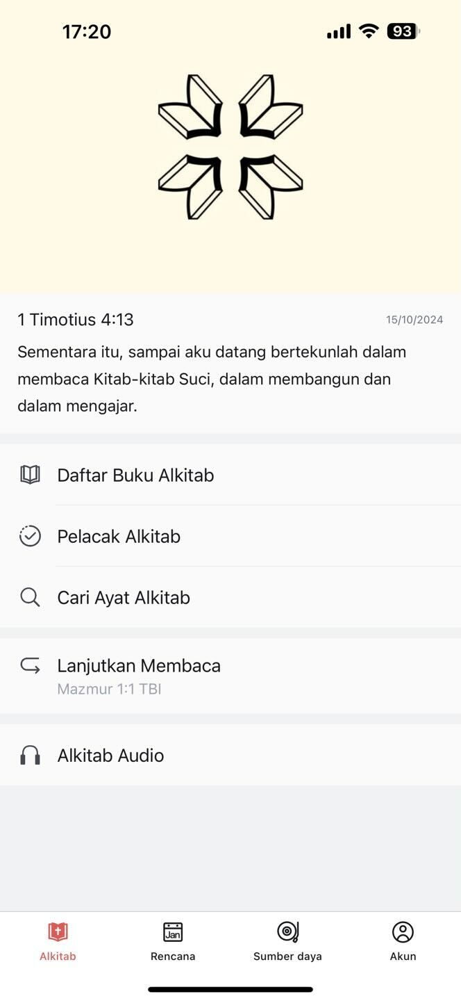
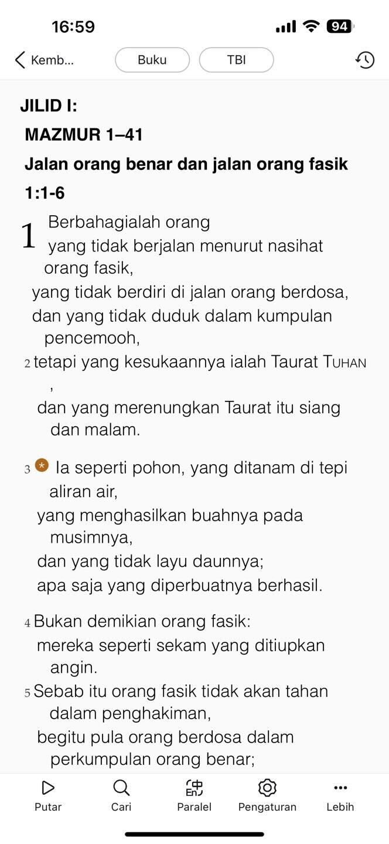
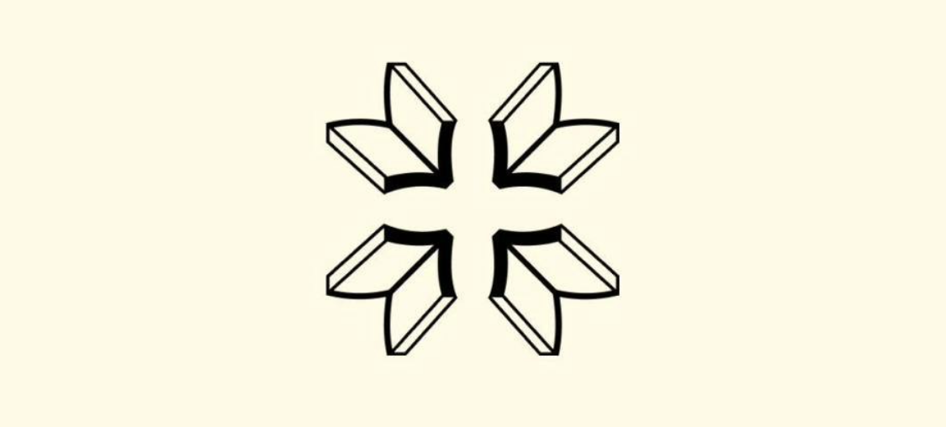

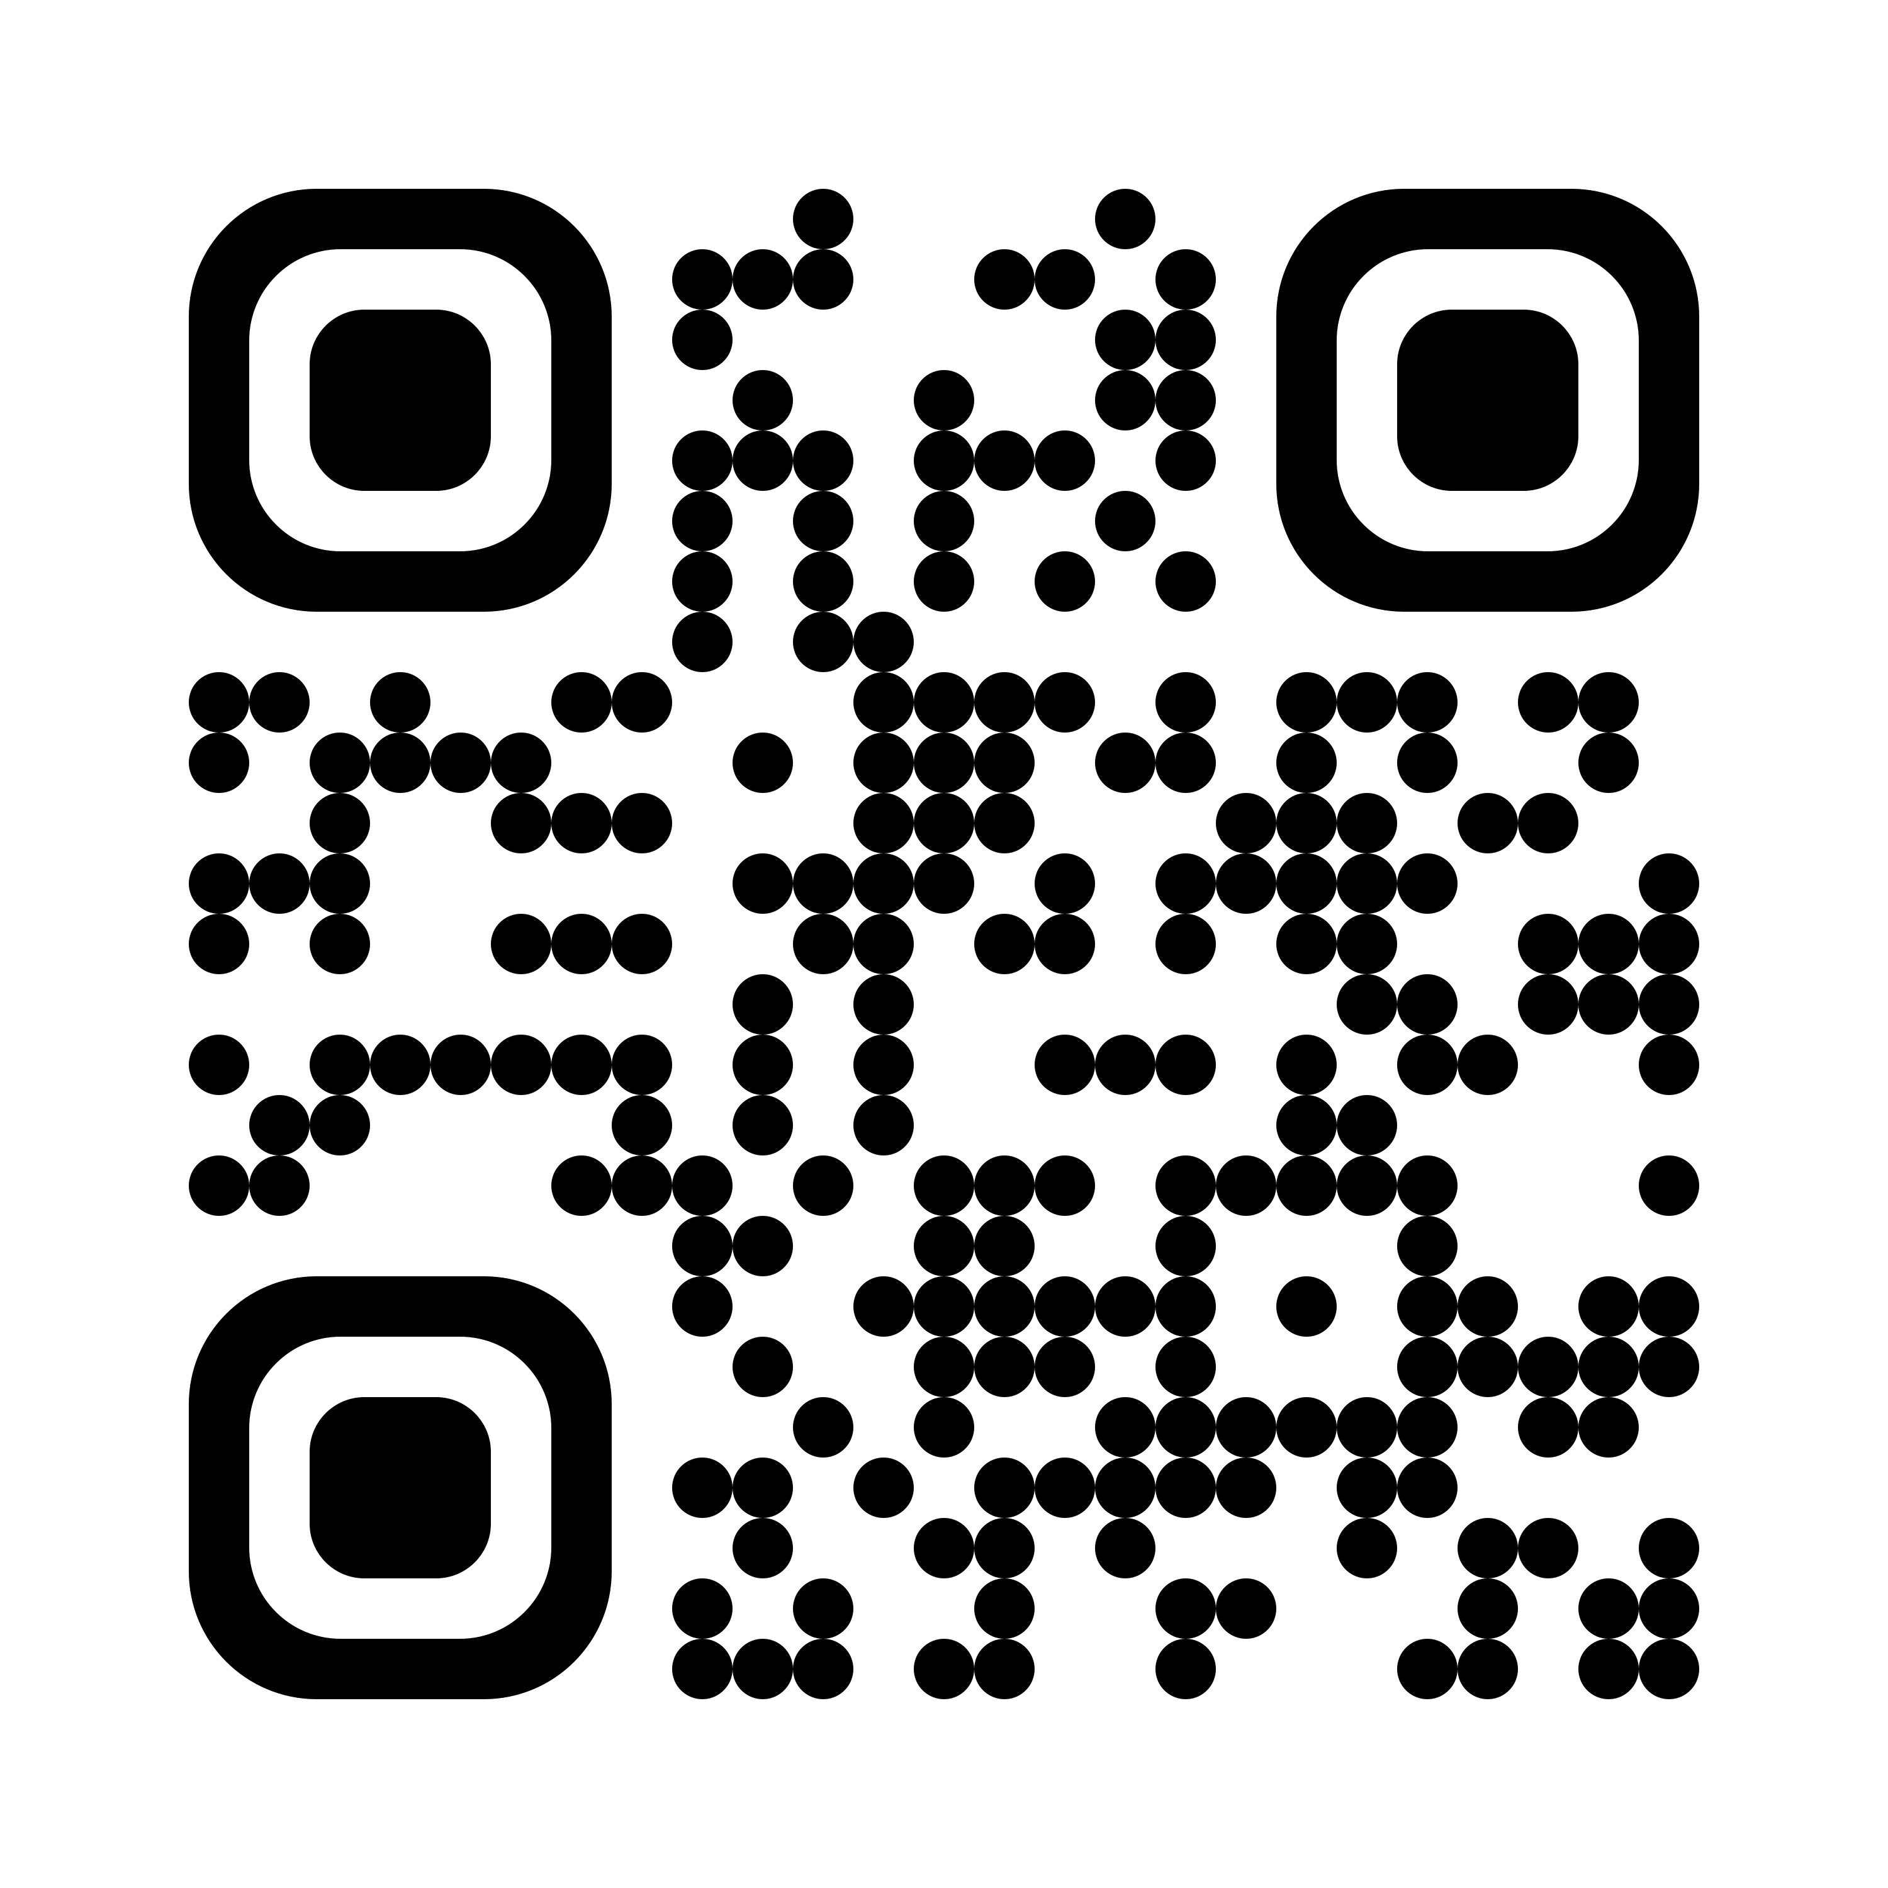
Semua Gratis!
Aplikasi Public
Reading of
Scripture

Slide 12
Audio Drama Bible Terbaik
Semua Gratis!
Tersedia Sekarang:
Inggris NKJV
Inggris NLT (PB)
Spanyol
Korea
Jepang
Mandarin
Rusia
Indonesia
Arab NVD
Arab GNA
Prancis
Akan Datang:
Dalam Aplikasi Public
Reading of
Scripture
2026
Portugis
Hindi (PB & Mazmur)
2027
Inggris NIV
Hindi (PL)
Persia (PB & Mazmur)
2028
Persia (PL)
Ibrani (PL)

Slide 13
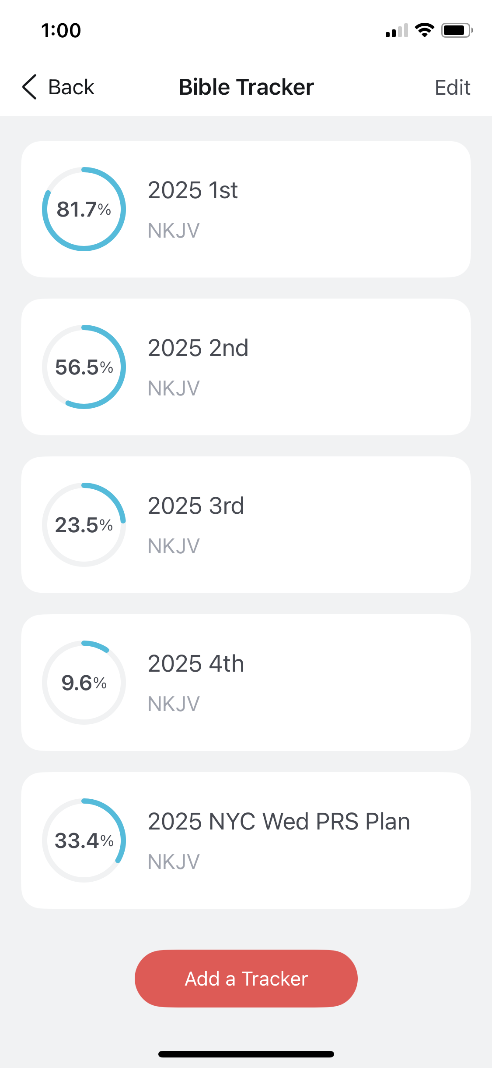
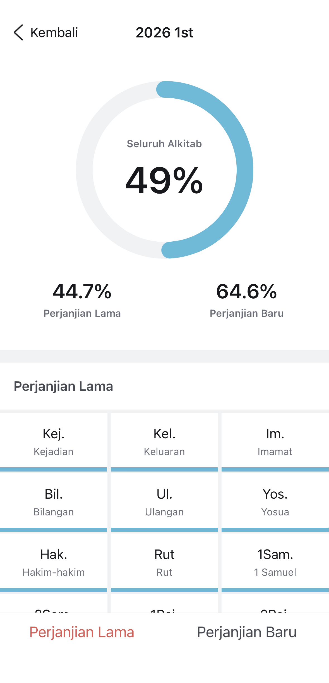
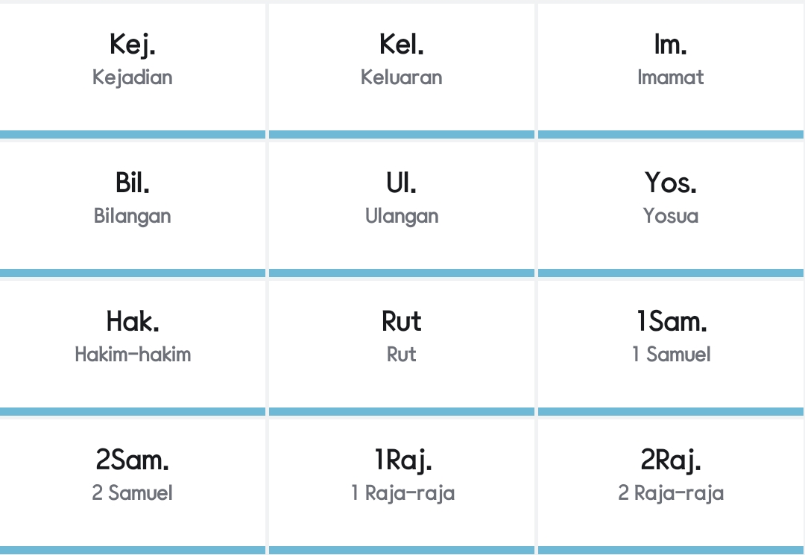
Lacak kemajuan Alkitab
yang sudah didengar(dibaca)!
2026 1st
Bible
Tracker
di dalam
Aplikasi
2026-1
TBI
2026-2
TBI
2026-3
TBI
2026-4
TBI
2026 Recana GEBADA IDN
TBI

Slide 14




Untuk Tujuan 1-2-3, kami sarankan untuk menyiapkan
5 Pelacak.
2026 1st
TBI
2026 2nd
TBI
2026 3rd
Seperti ini
TBI
2026 4th
TBI
2026 Rencana PRS Selasa
TBI
Unduh Aplikasi PRS

Slide 15
Berlatih Bersama, Tidak Mencoba Sendiri
Seorang murid tidak lebih daripada gurunya, tetapi barangsiapa
yang telah tamat pelajarannya akan sama dengan gurunya.
Lukas 6:40 (TB)
Percayakanlah itu kepada orang-orang yang dapat dipercayai, yang juga
cakap mengajar orang lain. Ikutlah menderita sebagai seorang prajurit
yang baik dari Kristus Yesus. Seorang prajurit yang sedang tugas, tidak akan menyibukkan dirinya dengan urusan-urusannya sendiri, sebab ia ingin menyenangkan hati panglimanya. Seorang olahragawan tidak akan menjadi juara di dalam suatu pertandingan, kalau ia tidak mentaati peraturan-peraturan. Petani yang sudah bekerja keras, dialah yang pertama-tama berhak mendapat hasil tanaman.
2 Timotius 2:2b-6 (TB)

Slide 16
Mazmur 00
PL 00-00
PB 00-00
Mazmur 00
Lacak
Ayat Alkitab
Hari ini
Pindai kode QR
untuk mengunduh
Aplikasi PRS!

Slide 17



Menjadi bagian dari Grup GEBADA, dengan beberapa teman
3 Langkah
untuk Mendengarkan
(Membaca)
Alkitab
dengan Sukses
Pengkhotbah 4:12, Lukas 4:16
Menetapkan Tujuan dalam
Satu hingga Dua Tahun
Ulangan 8:3, Matius 4:4
Melacak dan Membagikannya
Amsal 27:17, 1 Timotius 4:15

Slide 18



Langkah 1. Menjadi bagian dari Grup GEBADA, dengan beberapa teman
Pengkhotbah 4:12 (TB)
Dan bilamana seorang dapat dialahkan, dua orang akan dapat bertahan. Tali tiga lembar tak mudah diputuskan.
Lukas 4:16 (TB)
Ia datang ke Nazaret tempat Ia dibesarkan, dan menurut kebiasaan-Nya pada hari Sabat Ia masuk ke rumah ibadat, lalu berdiri hendak membaca dari Alkitab.
Langkah 2. Menetapkan Tujuan dalam Satu hingga Dua Tahun
Ulangan 8:3 (TB)
Jadi Ia merendahkan hatimu, membiarkan engkau lapar dan memberi engkau makan manna, yang tidak kaukenal dan yang juga tidak dikenal oleh nenek moyangmu, untuk membuat engkau mengerti, bahwa manusia hidup bukan dari roti saja, tetapi manusia hidup dari segala yang diucapkan Tuhan.
Matius 4:4 (TB)
Tetapi Yesus menjawab: ”Ada tertulis: Manusia hidup bukan dari roti saja, tetapi dari setiap firman yang keluar dari mulut Allah.”
Langkah 3. Melacak dan Membagikannya
1 Timotius 4:15 (TB)
Perhatikanlah semuanya itu, hiduplah di dalamnya supaya kemajuanmu nyata kepada semua orang.
Amsal 27:17 (TB)
Besi menajamkan besi, orang menajamkan sesamanya.

Slide 19
Jadwal Pembacaan GEBADA – Hari Selasa 2026
Januari
Februari
Maret
April
Mei
Juni
Mazmur
Kejadian
Yohanes
Mazmur
Kejadian
Yohanes
Markus
Mazmur
Kejadian
Markus
Mazmur
Kejadian
Yeremia
Markus
Roma
Mazmur
Yeremia
1 Korintus
Mazmur
Yeremia
2 Korintus
Wahyu
Juli
Agustus
September
Oktober
November
Desember
Mazmur
Yeremia
Wahyu
Filipi
Kolose
Mazmur
Yeremia
Ezra
Ibrani
1 Petrus
Mazmur
Ezra, Yoel
Kidung Agung
2 Tawarikh
2 Petrus, Yakobus
1, 2 Timotius
1, 2, 3, Yohanes
Mazmur
2 Tawarikh
Galatia
Lukas
Mazmur
2 Tawarikh
Lukas
Mazmur
2 Tawarikh
Pengkhotbah
Lukas

Slide 20
Amsal 9:10 (TB)
Permulaan hikmat adalah takut akan Tuhan,
dan mengenal Yang Mahakudus adalah pengertian.
1 Timotius 4:13 (TB)
Sementara itu, sampai aku datang bertekunlah
dalam membaca Kitab-kitab Suci,
dalam membangun dan dalam mengajar.
Pembelajaran Yudeo-Kristen yang Komprehensif
• Membaca Kitab-kitab Suci (PRS):
Mendengarkan Kitab Suci bersama-sama
• Membangun:
Mendengarkan khotbah yang Alkitabiah
• Mengajar:
Membaca Buku (JSU Klub Buku & Pribadi)
& Mempelajari Alkitab

Slide 21


Jadwal Mingguan PRS & JSU Indonesia
Senin Pagi
Selasa Siang
Kamis Sore
PRS 8:30 AM WIB
JSU 9:45 AM WIB
PRS 12:00 PM WIB
JSU 1:30 PM WIB
PRS 4:30 PM WIB
JSU 6:00 PM WIB
Buku Saat Ini
Penderitaan Kita Takkan
Pernah Sia-sia
oleh Elisabeth Elliot
Buku Saat Ini
Hidup Bersama Membangun Komunitas Berbagi
oleh Dietrich Bonhoeffer
Buku Saat Ini
Surat-surat Screwtape
oleh C.S. Lewis
Akan Datang
Kekristenan Asali
oleh C. S. Lewis
Akan Datang
Kekristenan Dasar
oleh John Stott
Akan Datang
Allah Yang Maha Pemurah
oleh Timothy Keller

Slide 22
Untuk informasi lebih lanjut
www.prsi.org/id
Hubungi Kami
Tim Support GEBADA
0852 8020 5323
0812 9227 7930
IG: @gebadaindonesia

